Slide 1
MAVZU:Aholi yosh-jins tarkibi, mehnat resurslari va demografik siyosat

Slide 2
REJA:
1 Aholining yosh va jinsiy tarkibi
2 Aholining yosh-jins piramidasi va takror barpo bo’lishi
3 Aholining keksayishi va uning ijtimoiy-iqtisodiy oqibatlari

Slide 3
U yoki bu alomatlar bo'yicha ma’lumotlar aholini ro’yxatdan o‘tkazishda va demografik hodisalarni hisobga olishda inobatga olinadi. Ushbu alomatlar bo‘yicha aholi tarkibi haqidagi umumlashgan ma’lumotlar tuziladi. Lekin, demograf uchun aholining takror barpo bo‘lishiga bevosita va bilvosita bog’liq bo’lgan aholi tarkibi va tavsiflari qiziqarlidir, chunki ulardagi o‘zgarishlar bevosita va eng katta ta’sir qiluvchilardir. Bunday tarkiblar, yuqorida aytilganidek, «demografik tarkiblar» deb yuritiladi. Demografik tavsiflar unchalik ko‘p emas: jins, yosh, nikoh va oilaviy holati, shuningdek, yuqorida aytilgan vital hodisalar tavsifi. Demografik o‘zgaruvchilar ichida birinchi o‘rinlar jins va yosh, oila (uy xo'jaligi) tavsiflariga tegishlidir.

Slide 4
Aholining jinsiy tarkibi. Aholining jinsiy tarkibini o‘rganish muhim demografik va ijtimoiy-iqtisodiy ahamiyatga ega. Aholining jinsiy tarkibini yoritishdan oldin «jins» tushunchasiga to‘xtalib o tamiz.
Biologiya fani jinsni jinsiy ko‘payishni ta’minlab beruvchi organizmning genetik, morfologik va fiziologik xususiyatlarining jamlanmasi sifatida ko‘rib chiqadi.
Insonga nisbatan jins odam tanasining (genetik, morfologik va fiziologik) reproduktiv, hulqiy, ijtimoiy, ijtimoiy-ruhiy va ruhiy alomatlarining majmuasi sifatida ko‘rib chiqiladi, ular insonni erkak yoki ayol sifatidagi shahsiy biologik va ijtimoiy maqomini belgilab beradi.

Slide 5
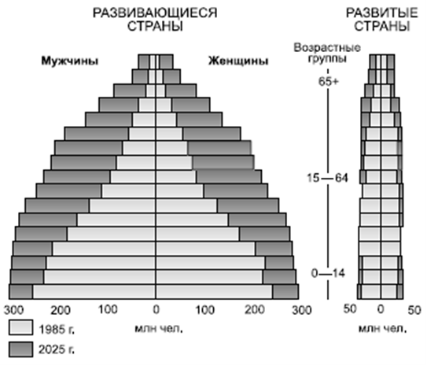
Jahon mamlakatlarida yosh-jins piramidasi

Slide 6
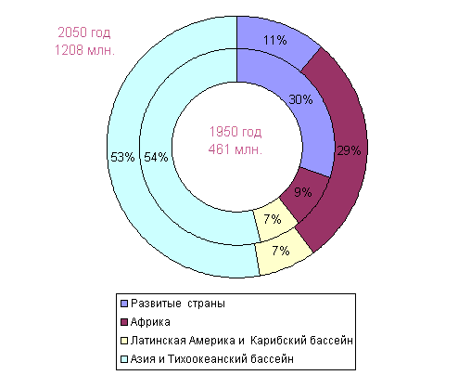
15-24 yosh oralig’idagi ahollining mintaqalar mintaqalar bo’yla davriy o’zgarishi

Slide 7
INSON JINSINING TURLARI
Nomi | Alomatlar tavsifi
Genetik jins | Hujayralardagi XX (ayol jins) yoki XY (erkak jins) xromosamalarning mavjudligi
Gonad jins | Jinsiy bezlarning tuzilishi (tuxum va tuxumdonlar)
Garnet jins | Jinsiy bezlarning spermatozoidlar yoki tuxum hujayralarini isilab chiqara olish qobiliyati
Gormonal jins | Jinsiy bezlarning erkak (androgen) yoki ayol (estrogen) jinsiy gormonlarini irsilab chiqarish vazifasi
Morfologik (somatik) ichki va tashqi jins | Ichki reproduktiv organlar va tashqi genetaliyalar (genital tashqi ko‘rinish)ning tuzilishi
Askriptiv (yozib qo'yil- gan), fuqarolik jinsi | Bolaning tug'ilgandagi tashqi ko'rinishi
Jins tarbiyasi | Bolani askripitiv jinsiga mos ravishdagi tarbiyalanishi bo'yicha jinsi
Pubertat jins | o‘z ichiga androgenlar va estrogenlar ishlab chiqarilishini oluvchi jinsiy yetuklikdagi xususiyatlar (pubertat gormonal jins), gormonlar ta’siri ostida shakllanuvchi ikkilamchi jinsiy alomatlar (pubertat morfologiya) va erotik hissiyotlar (pubertat erotizm)
Ruhiy jins yoki jinsiy o‘zini-o‘zi anglash | Individning o‘zini erkak yoki ayol sifatida anglab yetishi
Ijtimoiy jins | Erkak yoki ayolning jamiyatdagi jinsiy o‘rni

Slide 8
Жаҳон давлатларида медиан ёш кўрсаткичлари
№ | Давлатлар | Медиан ёш | Ўртача умр кўриш даражаси
1 | Япония | 46,35 | 84
3 | Германия | 45,9 | 81
93 | Малайзия | 27,7 | 75
105 | Ўзбекистон | 26,3 | 74
175 | Афғонистон | 17,3 | 63
187 | Нигер | 14,9 | 60

Slide 9
Aholining jins tarkibi — aholining erkaklar va ayollarga taqsimlanishidir. Demografiyada jinsiy tarkibni tasavvur qilishning quyidagi ikkita yondashuvidan foydalaniladi:
Birinchisi, jami aholi yoki ayrim yosh guruhlaridagi erkaklar va ayollar mutlaq soni va ulushining oddiy hisobi;
Ikkinchisi, jami aholi yoki ayrim yosh guruhlaridagi erkaklar sonining ayollar soniga nisbati (yoki aksincha).

Slide 10
Aniq yosh — imkoni boricha maksimal aniqlik bilan o‘lchangan, tug‘ilgan vaqtdan joriy daqiqagacha bo’lgan davr oralig‘iga tengdir. Masalan, insonni tug‘ilgan vaqtini aniq bilgan holda aytish mumkinki, qandaydir vaqtda uning yoshi 31 yil 4 oy 13 kun 7 soat 30 minut 28 sekundga teng.
Yillar to‘lgandagi yosh — bu aniq yoshning to‘liq sonlarga ega bo‘lmagan qismidir, u oxirgi tug‘ilgan kundagi aniq yoshiga tengdir. Aynan shu yosh bo‘yicha odatda «Yoshingiz nechada?» degan savolga javob beriladi. Matematik jihatdan bu pastga qarab to‘liq songacha qoldiq qismlar kattaligini hisobga olmasdan yaxlitlab yuborilishini anglatadi.

Slide 11
Endogen va ekzogen omillar ta’sirida o’lim holatlarining yuz beiganligi bois, ulardagi o‘zgarishlarning yig‘indisi ikki xil oqibatga olib keladi. Bular o’limni miqdor ko‘rsatkichlarining o‘zgarishi (yosh o‘sib borgani sayin o’lim holatlarining ko‘payishi hamda yoshdan qat’iy nazar o‘lim hollarining tez-tez uchrashi) va hayot davomiyligining o‘sishi. Mazkur hodisalar demografiyada epidemiologik o‘tish deb nomlanadi.Bunda turli yoshdagi o‘lim hamda o‘lim sabablari intensiv ravishda evolyutsion o‘zgarishi nazarda tutiladi. Ushbu holda o‘lim sabablari deganda, insonga ekzogen omillar va inson organizmining qarishi jarayoni bilan bogdiq patologiyalarning yuz berish holatlari tushuniladi.

Slide 12
Xalqaro amaliyot va statistikada aholining yosh tarkibi iqtisodiy nuqtai nazardan uch guruhga ajratiladi:
- bolalar (0-14 yosh);
- mehnatga layoqatli yoshdagi aholi (15-64 yosh);
- mehnatga layoqatli yoshdan katta bo‘lgan aholi (65 va undan yuqori yoshdagilar).
.

Slide 13
O‘zbekiston milliy statistikasida aholi mehnatga layoqatliligi bo'yicha uch guruhga bo‘linadi:
Mehnatga layoqatli yoshgacha bo'lgan aholi (0-15 yosh);
Mehnatga layoqatli yoshdagi aholi (16-54 yoshdagi ayollar, 16-59 yoshdagi erkaklar);
Mehnatga layoqatli yoshdan katta bo’lgan aholi (55 va undan yuqori yoshdagi ayollar, 60 va undan yuqori yoshdagi erkaklar).

Slide 14
Aholining yosh tarkibini o‘rganishda yosh akkumulyatsiyasiga alohida e’tibor qaratish kerak. Chunki, aholini ro'yxatdan o‘tkazishda va sotsiologik so‘rovlarda yosh to'g'risidagi ma’lumotlarda xatoliklarga yo‘l qo‘yilishi mumkin.
Yosh akkumulyatsiyasi — bu aholining ma’lum bir yoshlaridagi sonining qo‘shnilariga nisbatan ko‘proq yig’ilib qolishidir.
Yosh akkumulyatsiyasi odamlarning psixologik ta’sir ostida sonli o'zgaruvchilarni yaxlitlab yuborishga moyilligi ostida vujudga kelib, ular aniq sonlar o‘rniga yaxlitlangan, yaqin bo‘lgan kattaliklarni aytishadi. Ko'pincha yosh akkumulyatsiyasi «0» yoki «5» bilan tugaydigan yoshlarda ko‘proq kuzatiladi, biroq bu holat «2» yoki «8» bilan tugaydigan yoshlarda ham uchrab turadi. Yosh akkumulyatsiyasining mavjudligi, tabiiyki, faqatgina bir yillik yosh guruhlari bo‘yicha tuzilgan yosh tarkibidagina uchraydi. Besh va o‘n yillik guruhlashlarda yosh akkumulyatsiyasi o‘z-o‘zidan soqit bo‘ladi.

Slide 15
.
PIFAGORNING YOSH TASNIFI
Yil fasli | Hayot davri | Yosh
Bahor | Bolalik | 20 yoshgacha
Yoz | Yoshlik | 20-40 yosh
Kuz | Yetuklik | 40-60 yosh
Qish | Keksalik | 60-80 yosh

Slide 16
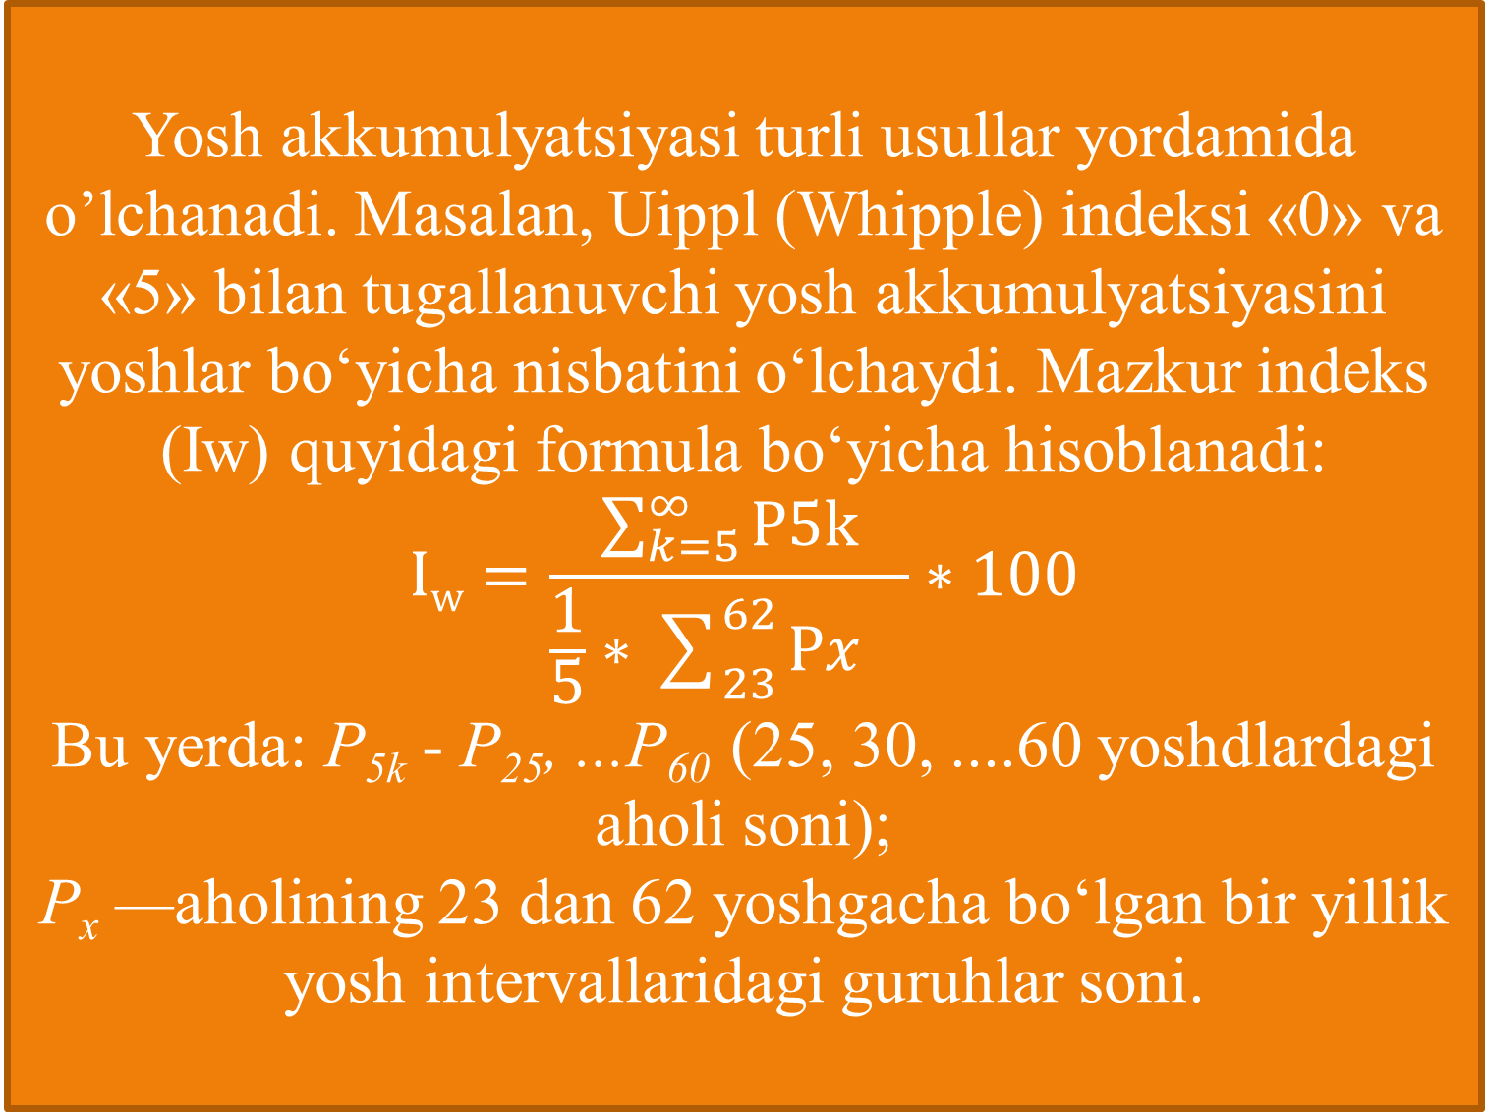
Yosh akkumulyatsiyasi turli usullar yordamida o’lchanadi. Masalan, Uippl (Whipple) indeksi «0» va «5» bilan tugallanuvchi yosh akkumulyatsiyasini yoshlar bo‘yicha nisbatini o‘lchaydi. Mazkur indeks (Iw) quyidagi formula bo‘yicha hisoblanadi:
$$Iw=\frac{\sum_{k=5}^{∞}{P5k}}{\frac{1}{5}∗\sum_{23}^{62}{Px^{}}}∗100$$
Bu yerda: P_{5k} - P₂₅, ...P₆₀ (25, 30, ....60 yoshdlardagi aholi soni);
P_{x} —aholining 23 dan 62 yoshgacha bo‘lgan bir yillik yosh intervallaridagi guruhlar soni.

Slide 17
Kalendar yosh | Inson hayoti davri
1-7 kun | Yangi tug'ilganlik
7 kun-1 yosh | Chaqaloqlik
1-3 yosh | Ilk bolalik
4-7 yosh | Birinchi bolalik
8-12 yosh (o‘g‘il bolalar) | Ikkinchi bolalik
8-11 yosh (qiz bolalar)
13-16 yosh (o‘g‘il bolalar) | O‘smirlikning birinchi davri
12-15 yosh (qiz bolalar)
17-21 yosh (o‘g‘il bolalar) | O‘spirinlikning ikkinchi davri
16-20 yosh (qiz bolalar)
22-35 yosh (erkaklar) | Yetuklikning birinchi bosqichi
21-35 yosh (ayollar)
36-60 yosh (erkaklar) | Yetuklikning ikkinchi bosqichi
36-55 yosh (ayollar)
61-74 yosh (erkaklar) | Qarilik
56-74 yosh (ayollar)
75-90 yosh | Keksalik
90 yoshdan kattalar | Uzoq umr ko‘ruvchilar

Slide 18
B.Urlanisning yosh tarkibi
Insonning hayot davri | Yosh guruhi
Mehnat yoshigacha bo‘lgan davr
Yasli yoshi | 2 yoshgacha
Maktabgacha yosh | 3-6 yosh
Maktab yosh | 7-15 yosh
Mehnat yosh
Yoshlik | 16-24 yosh
Yetuklik | 25-44 yosh
Kechki yetuklik | 45-59 yosh
Mehnatdan keyingi yosh
Qarilik | 60-69 yosh
Ilk keksalik | 70-79 yosh
Mo‘ysafid keksalik | 80 va undan yuqori

Slide 19
Aholining keksayishi hozirgi davrda zamonaviy demografik hodisa hisoblanib, garchi uning rivojlanish intensivligi turlicha bo‘lsa-da, barcha mamlakatlar uchun xos bo‘lmoqda. Aholining keksayishi aholi umumiy sonida ulug‘ yoshdagilar ulushining ortishi, yoshlar salmog‘ining kamayishi, shu bilan bir vaqtda o‘rta yoshdagi aholi sonining ko‘payishida o'z ifodasini topadi. Ta’kidlash joizki, aholining keksayishi deganda, nafaqat bu yosh guruhidagi kishilar salmog‘ining, balki mutlaq sonining ham ortishi tushuniladi. O‘zbekistonda ham bugungi kunda jamiyat ijtimoiy- iqtisodiy hayotida sodir bo‘layotgan o‘zgarishlar demografik jarayonlarga sezilarli darajada ta’sir ko‘rsatdi: tug'ilish va o‘lim ko‘rsatkichlari keskin kamaydi, tug'ilganda kutilayotgan hayot davomiyligi uzaydi. Buning natijasida aholining «keksayishi» jarayoni tezlashdi.

Slide 20
Aholining keksayish darajasi mezoni
Bosqich | Aholining qarish indeksi, % | Aholining qarish darajasi
I | 20 dan kam | past
II | 20-30 | o‘rta
III | 30 dan baland | yuqori

Slide 21
Jadvaldan ko‘rinib turibdiki, BMT demograflari aholining keksayish darajasini baholash uchun keksalik yoshining boshlanish chegarasmi asos qilib olgan va unga ko‘ra, aholining yosh tarkibida 65 va undan yuqori yoshdagilarning ulushi 7,0 foizdan oshsa hudud aholisi demografik qari hisoblanadi. Agar dunyo mamlakat- larmi ushbu tasnif bo‘yicha guruhlarga ajratsak, quyidagi holatni ko’ramiz. Unga ko‘ra:
61 mamlakat aholisi demografik qari;
58 mamlakat aholisi demografik qarish bo‘sag‘asida;
73 mamlakat aholisi demografik yosh;
23 mamlakat haqida ma’lumot yetarli darajada emas.

Slide 22
Aytish joizki, aholining keksayishi jarayonining rivojlanishi qtiyidagi qator ijtimoiy-iqtisodiy oqibatlariga olib keladi:
aholining iqtisodiy faolligini pasaytiradi;
pensiya jamg'armasi zimmasiga pensiyalar to‘lash harajatlarming benihoya og‘ir yuki tushadi;
qariyalarga tibbiy xizmat ko‘rsatish uchun qo‘shimcha mablag’ sarflash, butun sog‘hqni saqlash tizimini sifatli tarzda qayta qurishni talab qiladi;
hali ishlashni istaydigan «yosh qariyalarni» ish bilan ta’minlash-
nomoddiy ishlab chiqarish va xizmat ko‘rsatish sohasining tuzilmasiga ta’sir qiladi, ya’ni qariyalarning ehtiyojlariga muvofiq ravishda tovar va xizmatlar assortimentini o‘zgartirishga tog’ri keladi.

Slide 23
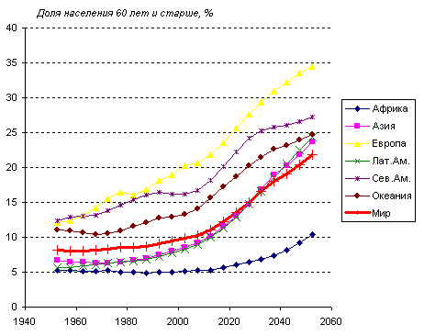
Jahon mintaqalarida qariyalar salmog’ini davriy o’zgarishi, %

Slide 24
E’TIBORINGIZ
UCHUN
RAXMAT!!!

